Slide 1
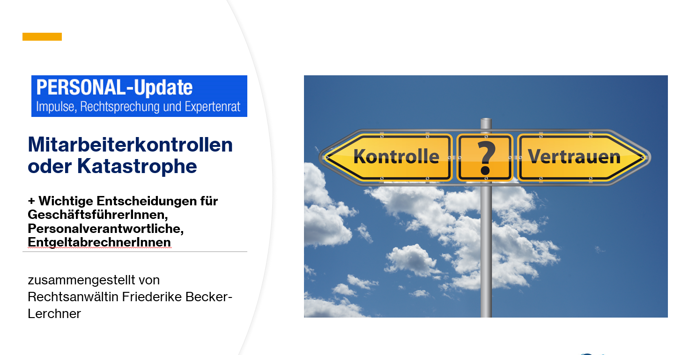

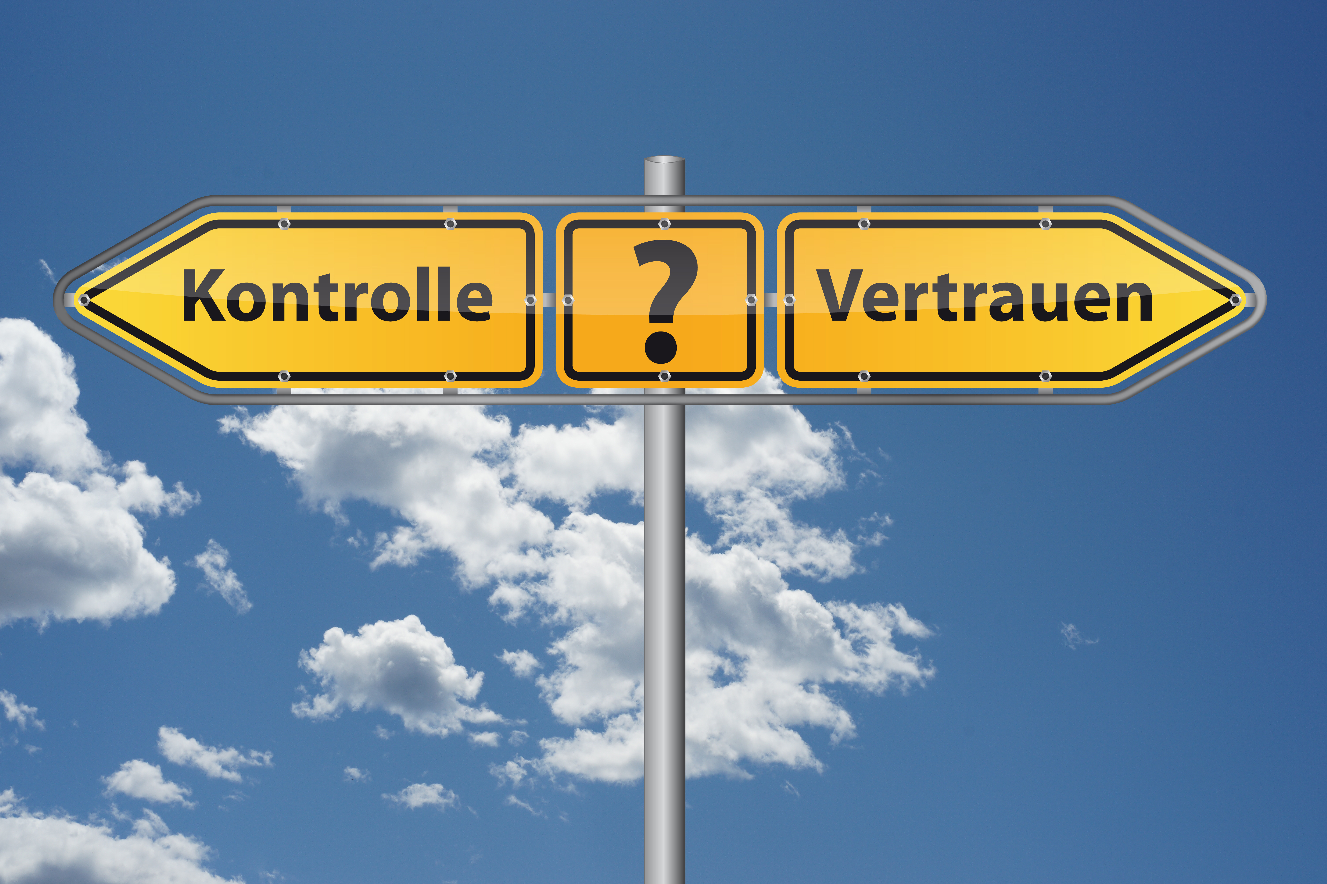

Mitarbeiterkontrollen oder Katastrophe
+ Wichtige Entscheidungen für GeschäftsführerInnen, Personalverantwortliche, EntgeltabrechnerInnen
zusammengestellt von Rechtsanwältin Friederike Becker-Lerchner

Slide 2
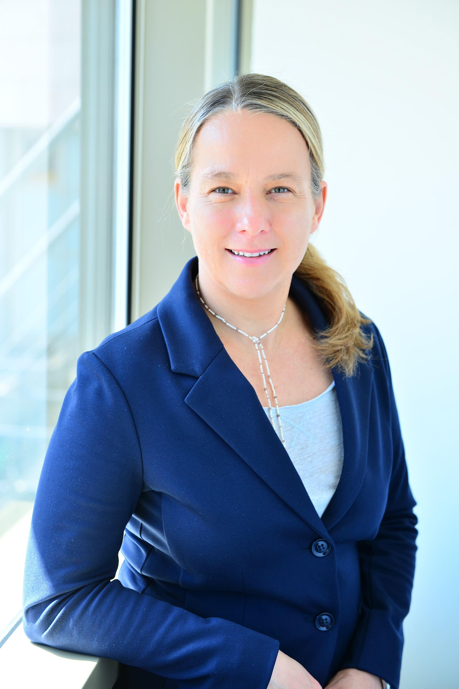
Friederike Becker-Lerchner
seit fast 20 Jahren als Rechtsanwältin tätig
freie Wirtschafts- und Fachredakteurin
langjährige Beschäftigung mit dem Arbeitsrecht
Seminare & Publikationen

Slide 3

Übersicht: Mitarbeiterkontrollen
  Kontrollbesuche bei erkrankten Mitarbeitern
  Was sich bei Tesla ereignet hat
  Nach den Vorfällen bei Tesla: Das dürfen Sie als Arbeitgeber
  Das dürfen Sie als Arbeitgeber nicht
  Wann Sie einen Detektiv beauftragen dürfen
  Welche Folgen ein Fehlverhalten hat
  Wie sich Arbeitnehmerinnen und Arbeitnehmer während einer Krankheit zu verhalten haben
Mitarbeiterkontrollen sinnvoll eingesetzt
  Was Sie kontrollieren dürfen und wo die Grenzen liegen
  Die wichtigsten Kontrollen – nicht alle sind erlaubt
Entgeltfortzahlung im Krankheitsfall
  Diese Pflichten haben Sie als Arbeitgeber

Slide 4
Kontrollbesuche bei erkrankten Mitarbeitern
Was sich bei Tesla ereignet hat
Manager der Tesla-Fabrik in der Nähe von Berlin haben offenbar erkrankte Mitarbeiter unangekündigt zuhause aufgesucht;
ausgewählte Mitarbeiter waren i.d.R. auffällig lange arbeitsunfähig krankgeschrieben oder
legten immer wieder neue Atteste vor, vor allem für die Tag Freitag und/oder Montag;
Krankenstand zum damaligen Zeitpunkt sehr hoch;

Slide 5
Kontrollbesuche bei erkrankten Arbeitnehmern
Nach Vorfällen bei Tesla: Das dürfen Sie als Arbeitgeber
Hausbesuche bei erkrankten Arbeitnehmerinnen bzw. Arbeitnehmern können zulässig sein;
Voraussetzung: dringender Verdacht auf arbeitsrechtliche Pflichtverletzung, die in Zusammenhang mit der Abwesenheit steht;
Verhältnismäßigkeit muss gegeben sein;

Slide 6
Kontrollbesuche bei erkrankten Arbeitnehmern
Verhältnismäßigkeit muss gegeben sein
Abwägung des Arbeitserfüllungsinteresses des Arbeitgebers gegenüber Privatsphäre des Betroffenen;
Arbeitgeber muss berechtigtes Interesse an der Aufklärung haben;
darf nur Mittel zur Aufklärung wählen, das mit dem mildesten Eingriff in die Privatsphäre des Mitarbeiters verbunden ist;
berechtigtes Ziel: Verdacht des „Krankfeierns“ nachzugehen;

Slide 7
Kontrollbesuche bei erkrankten Arbeitnehmern
Das dürfen Sie als Arbeitgeber nicht
Einlass oder Auskunft erzwingen:
kein Anspruch auf Auskunft zum Leiden;
kein Anspruch auf Zugang zur Wohnung des Betroffenen;
anlasslose Kontrolle i.S.e. Stichprobe bzw. systematische Kontrolle ist unzulässig; d.h. tatsächlicher Verdacht, dass Missbrauch des Krankenstands vorliegt, muss gegeben sein;

Slide 8
Wann Sie einen Detektiv beauftragen dürfen
Voraussetzung für den Einsatz eines Detektivs nach BAG
BAG hat mehrfach entschieden, dass Einsatz in engen Grenzen zulässig ist;
bei einem auf Tatsachen beruhenden, konkreten Verdacht einer schweren Pflichtverletzung;
wenn Arbeitgeber kein anderes Mittel bleibt, seinen Verdacht aufzuklären;
Beispiel: Mitarbeiter melden sich arbeitsunfähig krank, um anderer Beschäftigung nachzugehen;

Slide 9
Welche Folgen ein Fehlverhalten hat
Wenn Sie im Rahmen einer zulässigen Kontrollmaßnahme ein Fehlverhalten feststellen:
es droht mindestens eine Abmahnung;
i.d.R. eher eine fristlose Kündigung;
zudem können Sie den Betroffenen für etwaige entstandene Kosten, wie z.B. die Detektivkosten in Anspruch nehmen;

Slide 10
Aktivitäten während Arbeitsunfähigkeit
Wie sich Mitarbeiterinnen & Mitarbeiter während einer Krankschreibung zu verhalten haben
krankheitsbedingte Arbeitsunfähigkeit ist nicht mit einem generellen Verbot von Freizeit- und Familienaktivitäten verbunden;
untersagt ist, was sich negativ auf die Genesung des oder der Erkrankten auswirken kann;

Slide 11
So können sich Arbeitnehmer wehren
Wenn ein Betroffener eine Maßnahme für unbegründet hält
Betroffener hält Maßnahme für unbegründet;
fühlt sich in seinen Persönlichkeitsrechten verletzt;
Sollte Unzulässigkeit festgestellt werden, riskiert Arbeitgeber, dass Betroffener einen Anspruch auf Schmerzensgeld gegen ihn geltend macht und durchsetzen kann;

Slide 12
Zweifel an der AU: Was Arbeitgeber tun können
Offene Gespräche schaffen Vertrauen
Arbeitgeber muss Täuschung in Bezug auf AU nachweisen;
sensibles Thema;
Nachweis u.U. schwer zu erbringen;
grundsätzlich gut abwägen, ob Sie gegen eine AU vorgehen;
möchten Sie eine vermeintlich vorgetäuschte Krankheit angehen, suchen Sie das direkte Gespräch;
Betroffener ist nicht verpflichtet, Auskunft zu geben;
trotzdem werden Sie u.U. viel aus der Reaktion lesen können und vielleicht auch einige Fragen beantwortet bekommen;

Slide 13
Zweifel an der AU: Was Arbeitgeber tun können
Frühzeitige Vorlage einer AU-Bescheinigung verlangen
Beschäftigte nach Entgeltfortzahlungsgesetz verpflichtet, ihrem Arbeitgeber ihre Arbeitsunfähigkeit und deren voraussichtliche Dauer mitzuteilen;
verpflichtende Vorlage einer AU-Bescheinigung erst am 3. Tag;
als Arbeitgeber sind Sie jedoch berechtigt, die Vorlage bereits früher zu verlangen;
kommt die/der Arbeitnehmer entsprechender Verpflichtung nicht nach, können Sie als Arbeitgeber die Entgeltfortzahlung verweigern;
lassen Sie sich die AU-Bescheinigung bei akuten Zweifeln sofort vorlegen;

Slide 14
Zweifel an der AU: Was Arbeitgeber tun können
Zusammenhangsanfrage für AU-Zeiten
Bei berechtigten Zweifeln können Arbeitgeber bei der Krankkasse eine Zusammenhangsanfrage stellen;
D.h. Sie fragen ab, ob vorhergehende Arbeitsunfähigkeiten aufgrund derselben Krankheit bestanden;
Wenn dem so ist, ist von Grundleiden auszugehen;
Das könnte dafür sprechen, dass die AU-Bescheinigung berechtigt ist;

Slide 15
Zweifel an der AU: Was Arbeitgeber tun können
Gutachten vom medizinischen Dienst
von der Krankkasse verlangen, dass sie gutachterliche Stellungnahme vom medizinischen Dienst (MD) einholt;
MD ist ein unabhängiges Gutachterteam, das gesetzliche Kranken- und Pflegekassen bei leistungsrechtlichen Fragen mit medizinischen und pflegerischen Kenntnissen unterstützt;
Achtung: Krankenkassen können entsprechendes Gutachten ablehnen, wenn Arbeitsunfähigkeit aus vorliegenden Diagnosen eindeutig nachvollzogen werden kann;

Slide 16
Zweifel an der AU: Was Arbeitgeber tun können
Gutachten vom medizinischen Dienst
Stellungnahme des MD kann den Beweiswert einer AU-Bescheinigung erschüttern;
Weicht Beurteilung MD vom ärztlichen Attest ab, werden zunächst nur der behandelnde Arzt und die Krankenkasse über das Ergebnis unterrichtet;
Kann Arzt Einschätzung nicht weiter begründen, übermittelt die Krankenkasse dem Arbeitgeber die Information;
Damit kann Arbeitgeber Gegenbeweis führen und u.U. arbeitsrechtliche Konsequenzen einleiten;

Slide 17
Zweifel an der AU: Was Arbeitgeber tun können
Wann Sie das Einschalten des MD`s erwägen sollten
Krankmeldung erfolgt nach internen Streitigkeiten oder Auseinandersetzungen;
Beispiel: Urlaubsantrag für den Zeitraum abgelehnt;
Wenn das jeweilige Attest von einem Arzt ausgestellt wird, der durch eine gewisse Häufigkeit der von ihm ausgestellten AU-Bescheinigungen auffällt;
Wenn der betroffene Arbeitnehmer bzw. die Arbeitnehmerin auffällig oft kurz arbeitsunfähig ist und häufig zu Beginn oder zum Ende der Woche arbeitsunfähig erkrankt;

Slide 18

Ihre Geschenke:
Unser Webinar-Angebot: Stellen Sie sich mit „Mein Personalwissen“ rechtssicher auf!
Spezialreport: Fehlzeiten halbieren - Die besten Strategien und Maßnahmen 2025
Die Unterlagen von Friederike Becker-Lerchner Mitarbeiterkontrolle oder Katastrophe
Lösen Sie ALLE Personalfragen jetzt auch in
nur 60 Sekunden mit „Mein Personalwissen“!

Slide 19
Mitarbeiterkontrollen sinnvoll eingesetzt
Kontrollen sind erlaubt
Kontrollen sinnvoll, um Eigentum
vor Diebstählen, Unterschlagungen und anderen Vermögensdelikten zu schützen;
Wettbewerbsverbote zu überwachen;
u.U. die private Nutzung von Firmeneigentum zu überwachen;
Arbeitszeiten zu überprüfen;
Arbeitsergebnisse zu kontrollieren;

Slide 20
Mitarbeiterkontrollen sinnvoll eingesetzt
Persönlichkeitsrecht ist zu respektieren
Ihr Kontrollrecht hat Grenzen
Mitarbeiterkontrollen müssen Persönlichkeitsrecht (Art. 2 Abs. 1 GG) Ihrer Arbeitnehmerinnen & Arbeitnehmer respektieren;
verhältnismäßig sein;
D.h. Ihre Interessen müssen im Einzelfall denen Ihres jeweiligen Mitarbeiters überwiegen;
dazu: Interessenabwägung im jeweiligen Einzelfall;
überwiegen Ihre Interessen, müssen Ihre jeweiligen Mitarbeiter bzw. Mitarbeiterinnen, die Kontrollmaßnahmen dulden;

Slide 21
Mitarbeiterkontrollen sinnvoll einsetzen
Kontrollen ohne besonderen Verdacht
Kontrollen ohne besonderen Verdacht | Ja
Die Kontrolle ohne besonderen Verdacht erfolgt verhältnismäßig; d.h. nicht verdeckt und systematisch.
Sie haben Ihre Mitarbeiterinnen und Mitarbeiter vorher über die Durchführung von Kontrollmaßnahmen unterrichtet.
Für den Fall, dass bei Ihnen ein Betriebsrat existiert: Im Fall von Kontrollen zum Ordnungsverhalten oder mithilfe technischer Einrichtungen haben Sie Ihren Betriebsrat rechtzeitig beteiligt.

Slide 22
Mitarbeiterkontrollen sinnvoll einsetzen
Kontrollen mit begründetem Verdacht
Kontrollen bei begründetem Verdacht | Ja
Sie haben den konkreten Verdacht einer Straftat oder schwerwiegenden Pflichtverletzung.
Sie haben bereits alle anderen, milderen Mittel der Aufklärung ausgeschöpft.
Falls in Ihrem Unternehmen ein Betriebsrat existiert: Sie haben überprüft, ob der Betriebsrat ein Mitbestimmungsrecht hat und diesen ordnungsgemäß beteiligt.

Slide 23
Die wichtigsten Kontrollen
Anwesenheitskontrollen
persönliche Kontrolle am Arbeitsplatz; - ohne Einsatz von Technik;
grundsätzlich zulässig;
stichprobenweise Überprüfung oder bei begründetem Anlass;

Slide 24
Die wichtigsten Kontrollen
Arbeitszeitkontrolle
Mitarbeiterinnen & Mitarbeiter müssen vertraglich geschuldete Arbeitsleistung abliefern;
Arbeitszeitkontrollen zulässig, da Sie verpflichtet sind, dafür zu sorgen, dass Ihre Mitarbeiterinnen & Mitarbeiter das Arbeitszeitgesetz einhalten;
stichprobenartige Kontrollen zulässig;
Achtung: Grenze zur Verletzung Persönlichkeit wird in der Regel dort überschritten, wo jeder Toilettengang systematisch erfasst wird;
sonst besteht die Gefahr, dass vollständiges Bewegungsprofil erstellt wird;
Mitbestimmungsrechte des Betriebsrats beim Einsatz technischer Einrichtungen wahren;

Slide 25
Die wichtigsten Mitarbeiterkontrollen
Biometrischer Fingerabdruck
mit moderner Scan-Technik werden Fingerabdrücke identifiziert und die Zugangsberechtigung geprüft;
Kontrolle ist zulässig sofern Betriebsrat zuvor zugestimmt hat;
Achtung: Ohne Betriebsrat kann es schwierig werden
Nach LAG Berlin-Brandenburg kann Arbeitgeber nicht einseitig anordnen (4.6.2020, Az. 10 Sa 2130/19).

Slide 26
Die wichtigsten Mitarbeiterkontrollen
PC-Kontrolle
nur dienstliche Dateien und E-Mails;
- Informieren Sie Ihre Mitarbeiterinnen & Mitarbeiter ggf. vorher und geben Sie ihnen Gelegenheit; private Dateien als solche zu kennzeichnen;
In Bezug auf Durchsicht von E-Mails muss grundsätzlich unterschieden werden, ob E-Mail-Account ausschließlich zu dienstlichen Zwecken genutzt werden darf oder ob er für die private Nutzung freigegeben ist;
Lesen von privaten E-Mails ist immer verboten;

Slide 27
Die wichtigsten Mitarbeiterkontrollen
Telefonkontrollen
Sie dürfen das Datum, die Uhrzeit, die Dauer und einen Teil der Rufnummer aufzeichnen;
unzulässig ist das heimliche Abhören der Telefonate Ihrer Mitarbeiterinnen & Mitarbeiter;

Slide 28
Die wichtigsten Mitarbeiterkontrollen
Taschen- und Torkontrollen
systematische Kontrollen bei Verlassen des Betriebsgeländes: zulässig, wenn erforderlich;
Kontrollen dürfen nicht gegen den Grundsatz der Verhältnismäßigkeit verstoßen;
Es muss eine Auswahl nach objektiven Kriterien vorgenommen werden;
i.d.R. genügen stichprobenartige Kontrollen nach einem Zufallssystem;
individuelle Taschenkontrollen – nur bei konkretem Verdacht: nur mit Zustimmung des Mitarbeiters; bei Weigerung Polizei hinzuziehen;

Slide 29
Die wichtigsten Mitarbeiterkontrollen
Alkohol-/Drogentests
bei konkretem Verdacht oder bei gefahrgeneigten Tätigkeiten;
nur mit Mitzustimmung des/der Betroffenen;
bei gefahrgeneigten Tätigkeiten ist auch eine Betriebsvereinbarung über routinemäßige Tests zulässig;

Slide 30
Die wichtigsten Mitarbeiterkontrollen
Videoüberwachung
Differenzierung heimliche und offene Videoüberwachung;
Videoüberwachung an Grundstücken und Betriebsräumen zum Schutz vor dem Eindringen Unbefugter grundsätzlich zulässig;
systematische Videoüberwachung einzelner Mitarbeiter bzw. Mitarbeiterinnen, z.B. um sorgfältiges Arbeiten zu gewährleisten, nicht zulässig;
Empfehlung: Einsatz, wenn Sicherheitsgründe es erfordern;

Slide 31
Die wichtigsten Mitarbeiterkontrollen
Heimliche Videoüberwachung
Zur Aufklärung von Straftaten; z.B. eines Diebstahls;
Zulässig, sofern ein konkreter Verdacht besteht und der Beweis sonst nicht geführt werden kann; d.h. nicht durch weniger einschneidende Maßnahmen aufgeklärt werden kann;
Videoüberwachung ist insgesamt nicht unverhältnismäßig;

Slide 32
Die wichtigsten Mitarbeiterkontrollen
Einsatz von Testkunden
zulässig, sofern die Auswertung allgemein und ohne Rückschlüsse auf einen einzelnen Mitarbeiter bzw. eine Mitarbeiterin erfolgt;

Slide 33
Diese Kontrollen sind nicht zulässig
Abhöreinrichtungen am Telefon sind unzulässig;
eine generelle, anlassunabhängige Überwachung des Gesundheitszustands mit Fitness-Trackern oder einer entsprechenden Software ist nicht erlaubt;

Slide 34
Ihre Geschenke:
Unser Webinar-Angebot: Stellen Sie sich mit „Mein Personalwissen“ rechtssicher auf!
Spezialreport: Fehlzeiten halbieren - Die besten Strategien und Maßnahmen 2025
Die Unterlagen von Friederike Becker-Lerchner Mitarbeiterkontrolle oder Katastrophe
Lösen Sie ALLE Personalfragen jetzt auch in
nur 60 Sekunden mit „Mein Personalwissen“!

Slide 35
Entgeltfortzahlung im Krankheitsfall
Voraussetzungen, unter denen Ihre Mitarbeiterinnen & Mitarbeiter Anspruch auf Entgeltfortzahlung haben
Arbeitsunfähigkeit muss vorliegen;
Krankheitsbedingte Arbeitsunfähigkeit darf nicht auf Eigenverschulden zurückzuführen sein;
Krankheitsbedingte Arbeitsunfähigkeit ist der alleinige Auslöser für die Nicht-Erbringung der Arbeitsleistung;
Erkrankter Mitarbeiter/Mitarbeiterin muss bereits 4 Wochen ohne Unterbrechung in Ihrem Betrieb angestellt gewesen sein;

Slide 36
Entgeltfortzahlung im Krankheitsfall
Anspruch auf Entgeltfortzahlung im Krankheitsfall gemäß § 3 Entgeltfortzahlungsgesetz
Voraussetzungen erfüllt = maximal 6 Wochen Entgeltfortzahlung
Wann 6 Wochen starten, hängt davon ab, wann genau der Beschäftigte als arbeitsunfähig eingestuft wird:
wird die Arbeitsunfähigkeit vor Arbeitsantritt festgestellt; beginnen die 6 Wochen noch am selben Tag;
tritt die Arbeitsunfähigkeit während des Tages ein, beginnen die 6 Wochen am Folgetag;

Slide 37
Ihr exklusives Rundum-Sorglos-Paket
INKLUSIVE:
Spezialreport: Fehlzeiten halbieren - Die besten Strategien und Maßnahmen 2025
Die Unterlagen von Friederike Becker-Lerchner Mitarbeiterkontrolle oder Katastrophe
1.000 rechtssicheren Fachartikel speziell für Nichtjuristen
24 Stunden-Antwort Service durch unsere Rechtsanwälte
Testen Sie jetzt „Mein Personalwissen“ 30 Tage kostenlos

Slide 38
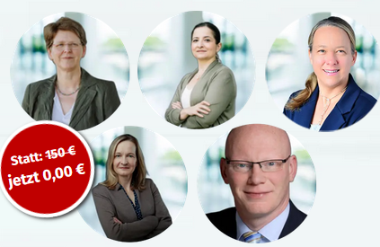
Herzlichen Dank für Ihre Teilnahme
Viel Erfolg bei Ihrer täglichen Arbeit!
Bleiben Sie gesund!
Behalten Sie die Nerven!
Wir die Experten von „Mein Personalwissen“
unterstützen Sie mit unserem Fach- und Praxiswissen und schenken Ihnen:
Die anwaltliche Ersteinschätzung - egal wann und welche Herausforderungen Sie haben!
Jetzt einfach „Mein Personalwissen“ 30-Tage kostenlos Testen

